Slide 1
“Noslēpumainais kaimiņš: ebreja tēls atmiņu stāstos”
Svetlana Pogodina, dr. philol
Humanitāro zinātņu fakultāte
Latvijas Universitāte

Slide 2
Svešā etnoss raksturs, valoda, reliģiskā piederība (reliģiskā dzīve un uzvedība), ārējais izskats, nodarbošanās veidi, svētki (dzīves cikla un kalendāra svētki), ēšanas paradumi (virtuve) u.c. rādītāji.

Slide 3
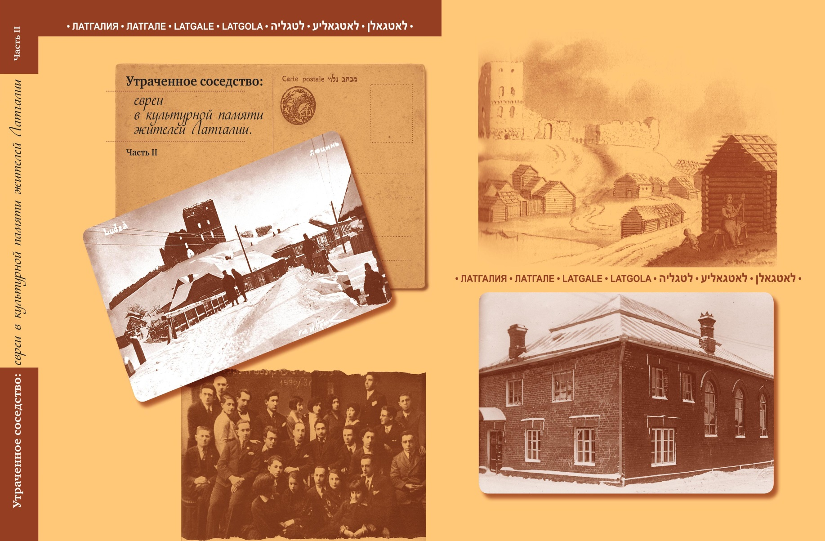

Slide 4


Slide 5
Universālās sveša etnosa raksturīpatnības, kuras izpaužas arī stereotipos par ebrejiem:
1. Viņi piedzimst akli
2. Ebreju dzemdības notiek anomāli, pēc anomāli ilgas grūtniecības

Slide 6
3. Viņiem nav dvēseles
4. Viņi ir atšķirīgi pēc ārējām īpašībām (zoomorfās īpatnības – aste, ragi)

Slide 7
5. Ar specifisku smaku (ož pēc ķiplokiem, vistas, smaržo savādāk)
6. Viņu dzīvē ir jocīgas un absurdas paražas – mirs nedabiskā nāvē, precas ar netīrumu kaudzi, viņus apglabā sēdus

Slide 8
7. Viņi ir saistītie ar netīriem dzīvniekiem (ar cūku)
8. Viņi sazinās ar ļaunajiem spēkiem (priekšstati par to, ka ebrejus nolaupa dēmons “hapuns”; dēmoniskie personāži pieņem ebreja veidolu)

Slide 9
9. Ebrejiem piemīt maģiskās spējas, ir tieksme uz buršanos
10. Viņi izmanto kristiešu asinis rituālu praksē

Slide 10
11. Var darboties kā bagātības un labklājības nesēji (sapnī redzēt ebreju nozīmē būs nauda)

Slide 11
У евреев обязательно была маца – печеные, не соленые, они должны были обязательно угостить нашего человека. Евреи обязательно разговляются мацой и там должна быть обязательно наша христианская кровь. Доставали эту кровь и добавляли в свою мацу, а нам давали так. Посторонним – одну, а сами, как разговлялись – другую. Маца – небольшие формочки были. Несладкая, ничего [Dag_13_08]

Slide 12
Потом они, это, маца у них. На Пасху обязательно должны были дать любому русскому, зазывали детей, чтобы угостить. Но раньше такие приговоры, что якобы они человеческую кровь добавляли, но это ложь. Да. Вот перед Пасхой добавляли кровь в эту мацу. Она не соленая, ее специально пекли, был пекарь, пек эту мацу. [А где пек?] Где-то дома пек. Иногда вот ребятам всем, ну ребята ели. А родители запрещали нам, староверам, брать от евреев. <…> Она такая пресная-пресная. Такая с рисуночком. Такой как блин, и с шестиконечной звездой [Lud_15_05]

Slide 13
Маца была тоже, была просто вода, мука. И была сдобная маца. Да, ну, которая уже со сдобой. И жиры, и все добавлялись. Вот. [Вас угощали мацой?] Да. [Когда?] Перед ихней Пасхой, перед нашей Пасхой, у них, у евреев, как перед нашей Пасхой, чтобы нас кормить мацой. Что, мол, нате, есть крестьянскую кровь. У них такое поверье. Это, значит, перед нашей Пасхой, ихней мацы покушать – это, как бы, мы свою кровь едим. Вот так считалось. Они все предлагали, аж силком, чтобы перед нашей Пасхой дать есть мацу. [То есть в мацу добавляли кровь?] Ну, так считалось по ихней религии. Но мы все равно ели, не обращали внимание, послевоенные годы, что там разбираться [Lud_14_12].

Slide 14
Maca ir tas pats, kas latgaliešiem sakraments [Dag_13_02].

Slide 15
Vecāki runāja, ka ebreji cūkgaļu neēd. Kaut kas sakarā ar ticību, nevis tapēc, ka viņa negaršīga. Ebrejiem ir sava ticība, atšķirīga, tuvāka kristietībai, nevis islāmam [Dag_13_02]
А правда ж, свинину они, упаси бог, это как отрава, боялись… Приезжали – свою посуду, свой ножик даже, потому что этим ножиком хозяин режет сало там, свинину… Вот, религия так строго запрещала… Ужасно [Vis_13_15]

Slide 16
Они курятину ели только, свинину не ели вообще. [Почему?] Ну, они как мусульмане, наверное. Мусульмане не едят свинину. Так и эти не ели. Они курятину, и живую покупали, не то, что убитую. Придет, пощупает, посмотрит [Dag_13_12]
[А есть запретные продукты?] Свинину если, свинину в основном. [Почему?] Ну, потому что в Израиле же жарко так. И свинину – это не то [Lud_14_04]

Slide 17
Мясо они ели только курицу. Свиное нельзя. Свинину нельзя. [Почему?] «Хазер, хазер, хазер!» – вот это кричали. [Когда кричали?] Ну, это, если это самое, что там непорядок. Когда это самое, был маленький Борис [муж информантки, жил в соседстве с евреями ], и они жили на квартире и у евреев…, отец с матерью наварили супа, дали (только вы это сильно не записывайте!), из супа дали эти кости, ну, кусок мяса – свиное. И они, это самое, хозяйка была в доме, она сразу закричала: «Хазер! Хазер! Хазер!». Ну, свиное нельзя. [Lud_14_11]

Slide 18
Евреи свинину не ели. [А почему?] Мама говорила, что евреи обманули деву Марию, хотели обмануть, что под бошку [sic!] подпихнули поросенка. Просто поросенка. И этого католика хотели обмануть. Подпихнули не поросенка, а ребенка. Под бочку. Сказали, что там поросенок. И открыли эту бочку ребенка выпустить, а там оказался поросенок. Вот они прокляли своего ребенка. Ребенок переделался в поросенка. Поэтому не ели. Так нам мама когда-то рассказывала
[Dag_13_01]

Slide 19
Свинину нельзя, конечно. Нельзя свинину – это из Библии идет. Свинья считается грязная, как там… как там… Иисус Христос сказал, что… было же в Библии, что каких-то там людей плохих превратил, свиней бросил с обрыва, и они все утонули... [Vis_13_04].

Slide 20
Свинину нельзя, потом вроде рыбные головы, щуку нельзя. У ней в голове крест есть какой-то. Когда раскрываешь щуке голову – ну там похоже. Ну, как такой крест. Да, свинина считалась очень грязная еда. Не слышно было здесь, чтобы евреи свиней держали или…
[Dag_13_15];

Slide 21
Вот знаю, что рыбу, щуку евреи не едят. Там в голове крест есть. Вот нарочно, если щучью голову разберите когда-нибудь, вареную, по косточкам, – точно крест есть. Кость как крест. <....> Курятину они любят [Pil_14_01]
Еврей не ел зад коровы. [Почему?] А потому что там крест с костей получается, понимаете, как? Вот кости там, и крест такой. И вот он, если покупал, то половину только. А эту он продавал, еврей, и не ел. Свинину ели. Свинину кто не ели – мусульмане обычно, евреи ели <…> [Dag_13_11].

Slide 22
[Что они ели?] Рыбу, рыбу, курочку, помню [Vis_13_04]

Slide 23
В основном они рыбу предпочитали. Курица и рыба – это было основной их продукт. Свинину они не ели. Они считали, что это грешно, наверное. Говорили так, что свинья закопала Христа, да, значит, зарыла, чтобы спрятала его так, по сказкам, поэтому они считали, что грех есть эту свинью. Курицу они обожали [Vis_13_05]

Slide 24
Знаю, что они [евреи] любили курочку и чтоб им, и бабушка собирала им, когда тут была, домой приходила – грибы, лисички! Лисичек очень любили. [Почему?] Не знаю. Но это как еврейские грибы [Pil_14_01]
Жидовские грибы – лисички. Она знает, что в лисичках червей не бывает, лисички купила – значит, червей не будет. Курица – еврейская птица. Деликатесное мясо. Свинину евреи не ели. С религией связано. Рыбу ели [Zil_14_03]

Slide 25
Мы были у них, ели… как орехи, они булочки такие пекли. Очень вкусные и …очень вкусно стол она готовила. [Когда пекли?] На свой день рождения, они пекли такие квадратики и в меде. Орешки, она называла. И в меду. Вкусно, в общем. И потом ликер из спирта делала, мы не подумали, а потом смеялись мы, молодые девушки, пили и шли уже пьяные [Dag_13_02]

Slide 26
Inf. : Viņiem tāds bija kā rags uz pieres — teica, ka tur latviešu asinis ir iekšā <...> Rabīns te bija, jā, Preiļos.
Vā c .: Un kā viņš izskatījās?
I n f .: Tāds bija ar tādu apmetni baltu.
Vā c .: Viņš visu laiku ar balto apmetni, jā, staigāja?
I n f .: Nē, tikai baznīcā viņu... tajā. [Preily_12_05]

Slide 27
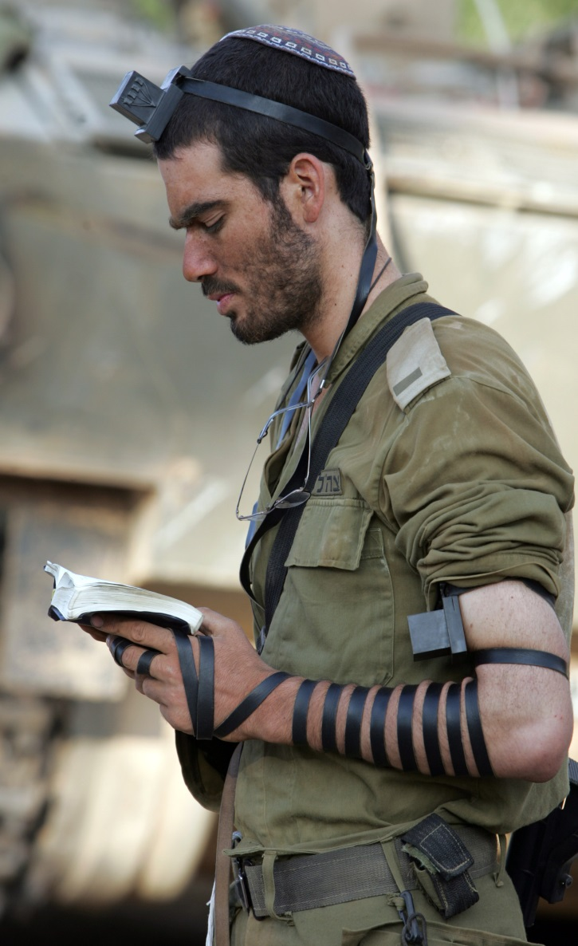
Tfilins

Slide 28
V ā c .: Daudz cilvēku apmeklēja sinagogu, neatceraties — pirms kara?
I n f . 1: Apmeklēja?
Vā c .: Jā.
I n f . 1: Viņi katru vakaru gāja, ebreji, Dievu lūgt. [izceļ vārdus] Katru vakaru.
Vā c .: Un kā viņi to darīja? Kāds speciāls apģērbs nebija?
I n f . 1: Nu, nevaru izstāstīt es, par to, ka es tuvumā nere.. kā pateikt?.. nezināju. Viņi kaut kādu balahonu raibu uzsviež un aptin ap.. ap roku.

Slide 29
Я сам был в синагоге… мы ж дружили все, с детства дружили… На ноги там только надо тапочки одевать. Я там был раз или два. Но я просто стоя посмотрел и все. Они в шапках молятся. Типа тюбетейки, но не тюбетейка, но называется там по-их как-то. [Lud_14_11];
Когда они молятся – гогочат по-своему там. Кто бы что понимал. [Это шумно происходит, то есть?] Ну, например, соберется полная хата евреев и… это... будет гоготать, на улице слышно. Слышно было что. [Dag_13_01]

Slide 30
В синагоге молятся только мужчины… Ну, и там ребята тоже шутили, например, они молитву ведут, вот… например, кто-то к ним зашел туда, ну, посторонний зашел, может там спросить что-то или еще…Все, они молитву кончают, и они тогда начинают по новой. Сначала. Ну, это просто, ну, как… ну, это неуважение было, типа как посмеивались… [Lud_13_07].

Slide 31
Я вот знаю, моя мать рассказывала, они в свое детство, это, что, когда, вот, молитва идет, они уже сами знали, через сколько часов… и, значит, начинали там в окошко – или заглядывать, или постучат… им, это, прерывалось и надо было начинать все заново… Это было страшное издевательство над этими, вот, молящимися евреями. Такие вот вещи» [Vis_13_03];

Slide 32
Huligāni vienmēr bijusi. <...> [Kā meģināja traucēt?] Nu, kliedza viņi tur. Vot. Daugavpīlī, kad es institūtā mācījos, jā, tur sinagoga tā... un tur mums bija kopmitne. Tālāk aiz sinagoga. Vot. I tanī laikā, kad vakarā no lekcijam ejām, vēlāk, tur kādi puiki kliedza logos, tajā sinagogā [Pil_14_03]

Slide 33
И если еврей начинает молиться Богу, еврей, вот нельзя… Если скажут «ксы!», а им свинину есть нельзя, он снова начинает молиться. Опять. И вот пацаны были, забирались, скажут «ксы!», как вроде свинья…, он опять начинает, еврей, молиться. Они на угол какой-то там, евреи, молились. [Lud_14_05];
Другие дразнили евреев, когда те богу молятся. Кричали им как на свиней «ксы! куда?», и тогда им приходилось всё заново начинать. [Lud_14_09];

Slide 34
Нельзя было сказать слово «свинья» [во время молитвы]. Вот папка мой рассказывал. Где-то он вместе с ним [с евреем] ночевал, и этот еврей пришел и стал молиться. И там кто-то сказал слово «свинья». Он всё опять заново начинает. Молиться. Нельзя при них… не только не едят, но и слово такое говорить. Тогда всю молитву надо заново. Такой вот обычай
[Pil_14_01];

Slide 35
В синагогу женщина не должна в платке заходить. А ребята зайдут, окна били… вот, молятся они, евреи, вот они возьмут, по-свинячьему, и опять… А мясо они ели, только курицу. Вот свиное нельзя. Свинину нельзя. ]Почему нельзя свинину?[ Ну, не знаю. Хазер! Хазер! Хазер! Чего-то кричали. [Когда кричали?] Ну, если это самое, ну что-нибудь там непорядок… был, когда еще маленький, это самое, был Борис, и они жили на квартире у евреев, подальше, ну, и отец с матерью, там наварили супа, и из супа дали (только это не записывайте сильно), из супа дали эти кости, ну, кусок мяса, свиное, и они, когда там это самое, хозяйка была в доме, она сразу закричала: «Хазер! Хазер! Хазер!». Ну, свиное нельзя им. [Lud_14_11]

Slide 36
«Я только такой случай расскажу, работал я в стройконторе в Лудзе в 1961 году. И там около этой синагоги еврейской один мужик работал. И он… захотелось, говорит. Подходят праздники, он говорит, денег нет. Как раз, говорит, зарезал борова, и в это окно синагоги выбил, бросил эту голову. А у них же свинину не едят евреи…Ну, и его же просят по соседству: «Иди вынеси эту голову, повырежь эти доски, где лежала голова окровянная, чтобы даже запаха не было, заменить!» Ему и заплатили еще за это. Такие, вот, что они свинину не едят» [Pil_14_01].

Slide 37
Ну, у них Кучки какие-то назывались, когда они сидели под этим, под елками. Елки ставили, такие будки делали и там они кушали, и там они молились. Ну, я не знаю, как я, они назывались. Назывались они кучками. Неделю они праздновали там. [Preily_12_06]

Slide 38
I n f .: ..tad vēl kas bija, rudenī.. rudenī pie katras mājas viņi uzcēla būdiņu tādu, uzcēla būdiņu un te pie katras mājas pie loga, pie tāda loga, kuru var attaisīt vaļā i vot uz tās būdiņas tikai jumts bija egļu skujas. Vāc .: Viņi dzīvoja [tajā]? I n f .: Cita nekā nebija [turpina runāt par būdiņu] i vot viņi tur tikai ēd tanī būdā, bija tāds laiks, nedēļa vai vairāk, es nevaru pateikt, neatceros, nevaru pateikt, liekas, ka veselu nedēļu, tanī būdā, tikai tanī būdā ēda, istabā viņi neēda, vēl tāda ieraša bija.. uz mūsu, var teikt mana tēva mežu, viņi, kā pateikt, viņiem svētdiena, pie mums septītā diena nedēļas, a viņiem sestdienā i tad viņi gāja uz mūsu mežu sauļoties vasaras laikā, sauļojās mūsu mežā.
Vā c .: A kāpēc tieši Jūsu mežā?
I n f .: Nu, vistuvākais bija [Rieb_12_02]

Slide 39
I n f .: Nu viņam atkal bija, kas interesantas lietas, vot viņam bija, Miķeli kad nāca, jā, tā saucamie „Žīdu būdiņas”. Tad viņi katrs pie savas mājas cēla kaut kādu būdiņu — vai no drēbēm, vai no skujām, vot. Un tad viņš lielāko tiesu to nedēļu, viņiem visu nedēļu svētīja viņu, tad lielāko tiesu tur Dievu lūdza iekšā.
Vā c .: Katrs pie savas mājiņas?

Slide 40
I n f .: Katrs pie savas mājas. Un tad toreiz kā mums puikām tādiem varēja labi papelnīties: viņš toreiz negribēja neko darīt, tikai lūdzās. Vot mēs viņam atnesam ūdeņa, vot mēs viņam malkas atnesam, nu a viņš mums dod santīmus par to darbu. Tas viņam bija tie Būdiņu svētki saucamie. Un tad viņi cepa to saucamo macu. Vot teiksim, kā katoļiem, tur pārējiem tur tās dievmaizes tur ir, jā. Viņa līdzīga vafelei. Kaut tā leģenda tur stāsta kā tur tanī svētajai macai vajadzēja būt krustīta bērna asinis, bet tas ir tikai kaut kur lasīts bija, vai tā ir taisnība vai nē — tas ir...<...>
Vā c .: Jūs teicat par tām būdiņām. Jūs tajās būdiņās iekšā bijāt?

Slide 41
I n f .: Jā! Nu kas, vienkārši sastata viņš kokus, aps… uzsedz segas, nu tā kā pie mums telteni, tagad teltas, jā, a toreiz… Daži atkal mežā skujas pielauž, uztaisa būdiņu, lai viņš var ieiet iekšā un lūdzas.
Vā c .: A Jūs nezināt, ko viņi svinēja, kas tas par svētkiem bija?
I n f .: Nu tas ir svētki kā pie mums Miķeļi — 29. septembrī, jā? A viņiem ira pēc mūsu Miķeļiem vot divas nedēļas, vot, tā saucamie būdiņu svētki.
[Sub_12_10]

Slide 42
I n f .: .. un tad viņiem rudenī atkal tie bija Miķeļi, tie svētki tur, viņi sēdēja būdās tur, nu savas tradīcijas vārdu sakot. Neviens to neliedza darīt, kā komunisti to darīja.
Vā c .: A kā tās būdas izskatījās?
I n f .: A viņas zaru būdas izskatījās, skuju būda, varētu tā teikt.
Vā c .: Skuju, mhm.. un cik ilgi viņi tur sēdēja?
I n f .: Nu neliela viņa, tāda simboliski, tāda padarīšana.
Vā c .: Cik ilgi viņi tajās dzīvoja?
I n f .: Nu kādu laiku, nebija vai nedēļa jāpavada.
[Preily_12_08_01]

Slide 43
I n f . : Un vēl tāda paraža ebrejiem bija, rudenī, es nezinu kas tas par mēnesi bija, vai decembris, vai novembris, ramadāna mēnesis, kā viņi to nosauca, ka viņi, nu veda no laukiem skujas, veda ar visiem zariem, tam jau savam draugam tēvs aizveda, ka darīšanas bija braukt, tad tās skujas, pie katra žīda mājas, nu pie jumta tādu, kur lāses tek, tādu kā nojumīti no skujām un savas lūgšanas dienas sestdienās, sestdien viņi nestrādāja gāja kādu laiku zem tām skujām rudenī kādu laiku dzīvot, nu tai ticības mēnesī pasēdēt vajadzēja, kur viņi ko tur lūdzās, vai tā tik sēdēja, bet saka, ka tāda kā gulta iztaisīta, nu tādai kā ticības atcerei. Zem tam skujam sēdēja, to jau visi zināja. [Preily_12_01]

Slide 44
Nu redziet, kas ira, vot tas jau tā teica, ka Žīdu Miķeļi, Būdiņu svētki, ir briesmīgs, riebīgs laiks. Lietus bija, tas tā tas. Tā jau visu laiku teica — nu vajag visus darbus padarīt uz Žīdu Miķeļiem, citādi saka, divas nedēļas būs... Pareizi, ira, ira, bija, ka laiks bija riebīgs. Tie ir Žīdu Miķeļi saucamie.
[Sub_12_10]

Slide 45
Здесь фактически был еврейский город. И Субата, название, ну так, по крайней мере, говорят, что суббота у евреев праздник. Как у нас воскресенье, так у них суббота.
[Sub_12_06]

Slide 46
Ebrejiem sestdienas rīts bija svētki. Sērkociņu, nāc puika, iededz sērkociņu. Bija pat tādas dienas, ka viņa sērkociņu neiededzināja. Telpā svece dega. Svece. Pie loga. Viena. Jā, viena. Sāk satumst – viss, svētki viņiem beidzas.
[Kras_12_17]

Slide 47
Соб.: А вот про субботу? Вы говорите, у них суббота был такой большой праздник.
Инф.: Да, суббота, не дай бог, все закрыто, и лавки, и магазины, и все, в субботу не подходи близко к евреям.
Соб. .: А воскресенье?
Инф.: В воскресенье, по-моему, работают они, да. Эти магазины, свои лавки все позакрывши, около вот аптеки сбор, всегда вот, вот сейчас аптека у нас. Вот тут пройти нельзя уже. [Kras_12_16]

Slide 48
I n f .: Sestdienās viņiem tas skaitījās šabašs. Vienkārši mēs sakam svētdiena, vot mūsu svētdiena, jā, a viņiem sestdienā bija šabašs. Katru sestdienu nestrādā.
Vā c .: Tad jau Jūs neko nevarējāt iepirkt?
I n f .: Nevarējām, nu varējām, veikals jau viss tirgoja, tā jau nebija, ka visus taisīja veikalus ciet, bet viņš negribēdami tirgoja. Vai dažiem atkal redziet, kas bija — dažiem veikals skaitījās žīda veikals, a tirgoja faktiski latvieši.
[Sub_12_10]

Slide 49
Vā c .: Viņiem bija kāda diena nedēļa, ka viņi nestrādāja?
I n f .: Vot viņi sestdien!
Vā c .: Jā...
I n f .: Sestdien nestrādāja vienkārši, viņi neņēma rokā, es atkal nēsāju, puikas, ka gājām uz skolu, pat bezmaksas konfektes varēja nopelnīt. Nu kā, nu kaut ko vajag izdarīt, nu panest, vai ne. No veikala uz mājām, a viņš jau sēž. Sestdien viss, tad varēja aiznest, iedot konfekti par pakalpojumu, nu kas ta puikam aiznest, vai ne.
Vā c .: Bet tā kā kāds viņam gājis palīdzēt kādus mājasdarbus darīt?
I n f .: Nē, nu bet varbūt tiem bagātajiem tur bija bet šitos es nezinu, diez vai, vai ne.
[Preily_12_12]

Slide 50
Инф.: По субботам еврейчик, они были небольшого роста, по субботам ихнее шабаш или сабас? Шабаш?
Со б . 2: Я не знаю.
Со б . 1: Ну как говорили?
Инф.: Праздник — это шабаш?
Со б .: Ага.
Инф.: Еврейчик всегда сидел за столом, отдельно, и свои молитвы читал.
Со б . 2: Молитвы, jā.
Инф.: Молитвы читал. И у него, я не знаю, что это такое, такая как коробочка, спичечная коробочка <...> вот тут во лбу
[Preily_12_07]

Slide 51
Vā c .: A kādi veikali žīdiem bija? Nu viņi tur audumus tirgoja...
Inf.: Nu visu, tikai žīdi bija, visādas preces bija, i audumi, i vot tev apģērbi, i kleitas i kurpes, nu vārdu sakot i grāmatu veikals bija, i trauku, visu. Tikai žīdi vien bija, viens te bija latvietis, ļoti labi zinu Šteins, te tirgojās ar, kur ugunsdzēsēji, uz stūrīša šitā.. A tā visi bija žīdi, visi bija žīdi. I produkti arī, nu viss kas...
Vā c .:A Ko tas Šteins tirgoja?
I n f .: A tas bija nu barankas.. pārtika.. Kara laikā izbrauca viņi, to nav vairs. Vot frizierīši vot bija i kalēji, kalēji bija žīdiņi, kala.
Vā c .: Aptieka arī bija žīdu?
I n f .: Jā, arī, bija divas.
[Preily_12_11]

Slide 52
Vā c .: A tie žīdiņi tikai tirgojās, viņi neko citu nedarīja, uz zemes, laukā nestrādāja?
I n f .: Nē, nē. Viņiem nebija zemes, viņi tik tirgojās, tirgošanās, nu vot tas žīds Lats, katrs jau žīds tirgojās ar siļķēm, ej jebkurā veikalā kurā gribi, smaržoja pēc siļķēm, katrs veikals, a tad tur bij pakārti diegos vai šņorē pakārti baranki, cepumi smaržoja, tur nebija tādi sveramie, nu bet, nu tādi no fabrikas jau iesaiņoti cepumi, tos es atceros, barankus, tur izskaptis, kur pļaut sienu, sirpjus, zāģus, strīķus, nu tādas smalkas precītes, var jau matu bantes, vēl jau matu spraudes, nu no tādām smalkam lietiņām tirgoja Preiļos, nu daudzi, daudzi bija žīdi, kur es biju bijusi. Bija tādi veikali, kur tikai ar apģērbiem tirgoja, vieni tirgoja ar šūtām drēbēm, citi tikai nu ar šito..

Slide 53
Vā c .: Audumiem
I n f .: Audumiem. Piekrauti audumi rindu rindām. A viens bija žīds tirgoja, neatceros uzvārdu tirgoja ar Ērenpreisa velosipēdiem, tad jau modē tikai velosipēdi bija, kad te Ulmanis bija, tai laika. Katram jaunam cilvēkam velosipēds bija, tas tirgoja ar velosipēdiem, ar Ērenpreisiem, man brālis jau ar, cik jau tur paaudzies bija nopirka Ērenpreisu. Tur brauc gadu gadiem, nav tā kā tagad, drusku pabrauc tad jau salūza, tad bija laba tie Ērenpreisi visi i sievietēm i vīriešiem, visi braukāja, nu tā jau bija vieglāk pārvietoties nekā ar kājām aiziet.
[Preily_12_01]

Slide 54
Visi aizņēmās ar tirgošanos, tirgojas, nu i katram teiksim lauku cilvēkam bija savs kunda, žīds, tā ka iebrauc Preiļos, nu pagalmi viņiem bija, varēja zirgu novietot pagalmā, bet tie žīdi sauca: “Joņi, ai šur pī manis [pasaka to ar ebreju akcentu], a manam tēvam bija Faika sauca viņu, Faika Lats. Mans tēvs īrēja Šusta ezeru ar vienu tādu vecu Vaivodu, i tad tās zivis visas noņēma tas Faika, ta viņi rītā vai kaut kad naktī zvejoja zivis, īrēja no valsts ezeru, bet zivis veda uz Preiļiem tam Faikai, a viņš jau laikam tur iztirgoja citi, zinu, ka katrai mājiņai bija savi žīdiņi, savi kundas, kur varēja iebraukt, atstāt zirgu, aiziet uz aptieku vai baznīcu, uz ielas jau zirgu atstāt nevarēja, a mašīnu nevienam nebija, es nebiju redzējis mašīnas, tik kara laikā, kad vācieši te atbrauca tik redzēju mašīnas, a krievi kas te bija atbraukuši pirms kara vai pēc kara tik ar zirgiem, nekādu mašīnu nebija pie viņiem.
[Preily_12_01]

Slide 55
Vā c .: Bet žīdi jau bija laipni cilvēki, vai ne?
I n f .: Laipni, ļoti laipni, i paglāstīja tevi, kaut tikai, i atlaiž to cenu. Nu ka tev dārgi, es tev atlaidīšu. Laipni ļoti žīdi bija, laipni cilvēki.
[Preily_12_11]

